Slide 1
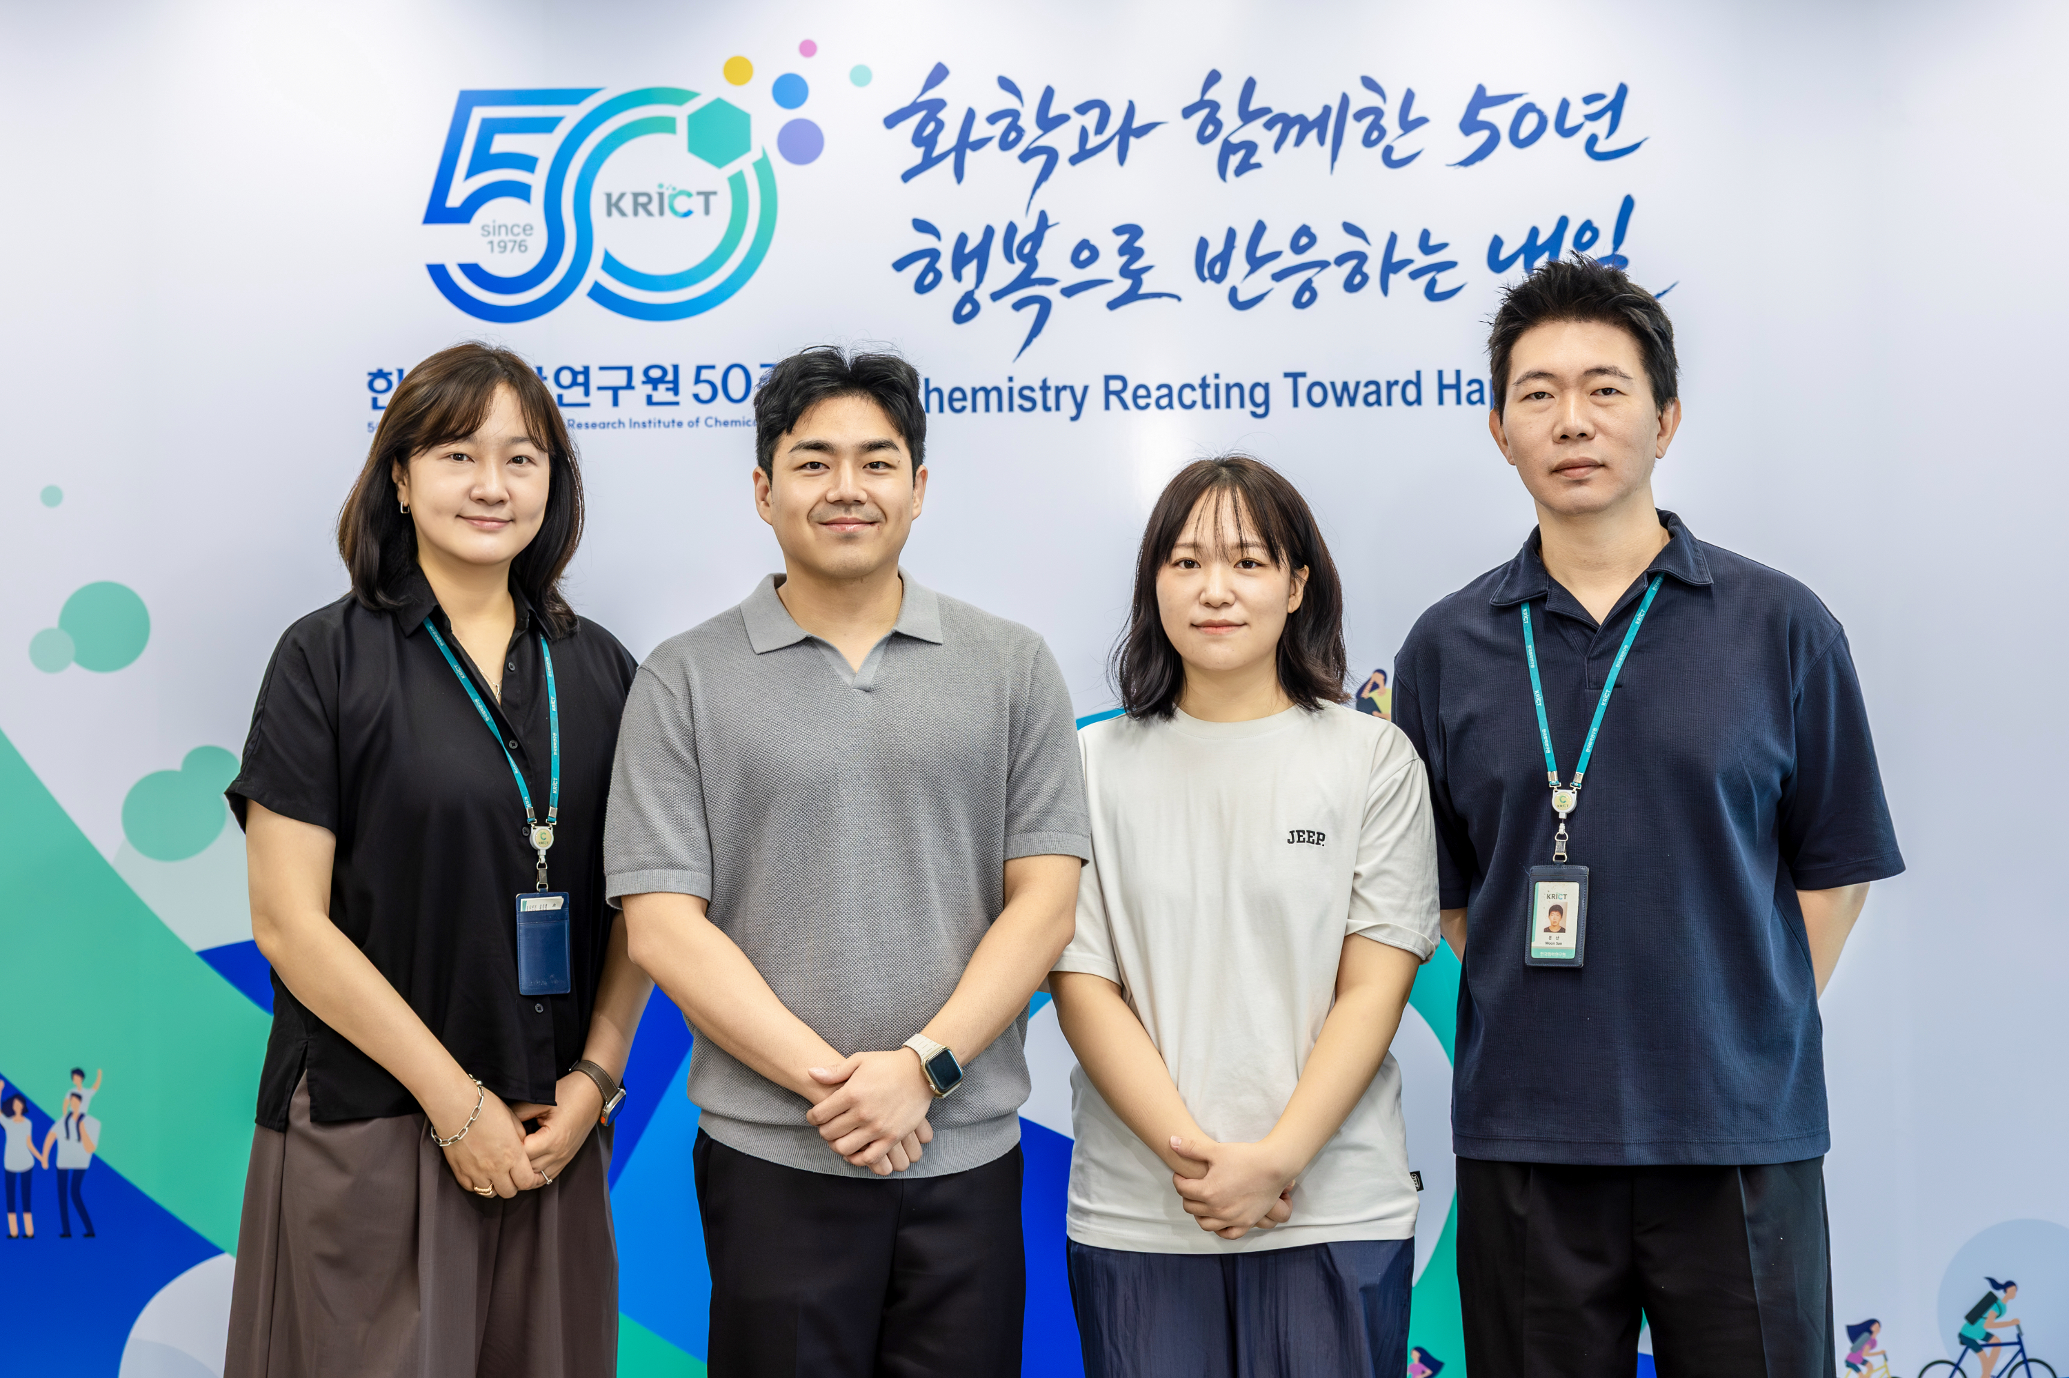
[그림 1] 화학연 연구진, (왼쪽부터) 석정돈 책임연구원, 박진규 박사후연구원, 이가람 학생연구원, 문산 책임연구원
대외협력실 강가람 촬영 예정

Slide 2
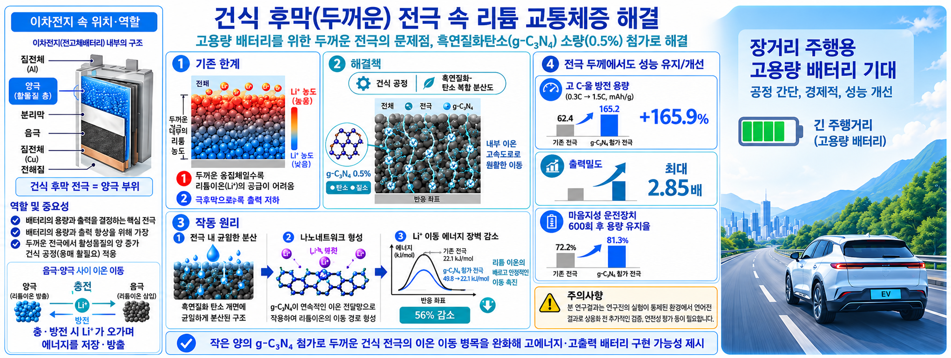
[그림 2] 건식 후막 전극 공정 기술 개요
이차전지(리튬이온 배터리) 구조
전극 두꺼워져도 성능 개선/유지
양극
(활물질 층)
전해액
습식 용매 ∙ 건조
비용 불필요
3C 고속 방전 용량 (mAh/g)
Li⁺ 반응 집중
156.2
58.8
+165.9%
리튬 이온이
전극 안쪽까지 고르게 이동
첨가제 없음
g-C₃N₄ 첨가
집전체 (Al)
Li⁺ 반응 부족
이번 연구 전극 = 양극 부위
전극이 두꺼워질수록
아래쪽 리튬이온 공급 어려움
리튬이온
길잡이
전극 윗부분만 주로 사용
리튬이온을 저장∙방출하는 핵심 전극
배터리 용량과 출력 성능에 큰 영향
두껍게 만들수록 활물질을 더 많이
담아 고에너지밀도에 유리
파우치형 완전전지
충∙방전 600회 후 용량 유지율
전해액 젖음성 향상
리튬 이동경로 형성
Li⁺ 이동 에너지 장벽 감소
72.9%
81.3%
수명 유지
Li – N 결합
기존 전극
49.8 kJ/mol
리튬 이온의
빠르고 안정적인
이동 촉진
g-C₃N₄ 첨가
22.1 kJ/mol
첨가제 없음
g-C₃N₄ 첨가
충전
첨가제를 너무 많이 넣으면 오히려 두께가 더 부풀어 오르며
내부 통로 재배열되어 성능 하락
전해액이 전극 내부로 잘 스며들어 젖음성 향상
g-C₃N₄의 질소가 리튬이온을 잠시 붙잡았다가 놓아주며 이동 도움
49.8 → 22.1
kJ/mol
충 ∙ 방전 시 Li⁺ 오가며
에너지를 저장 ∙ 방출
작은 양의 g-C3N4 첨가로 두꺼운 건식 전극의 이온 이동 병목을 완화해 고에너지 ∙ 고출력 배터리 구현 가능성 제시

Slide 3
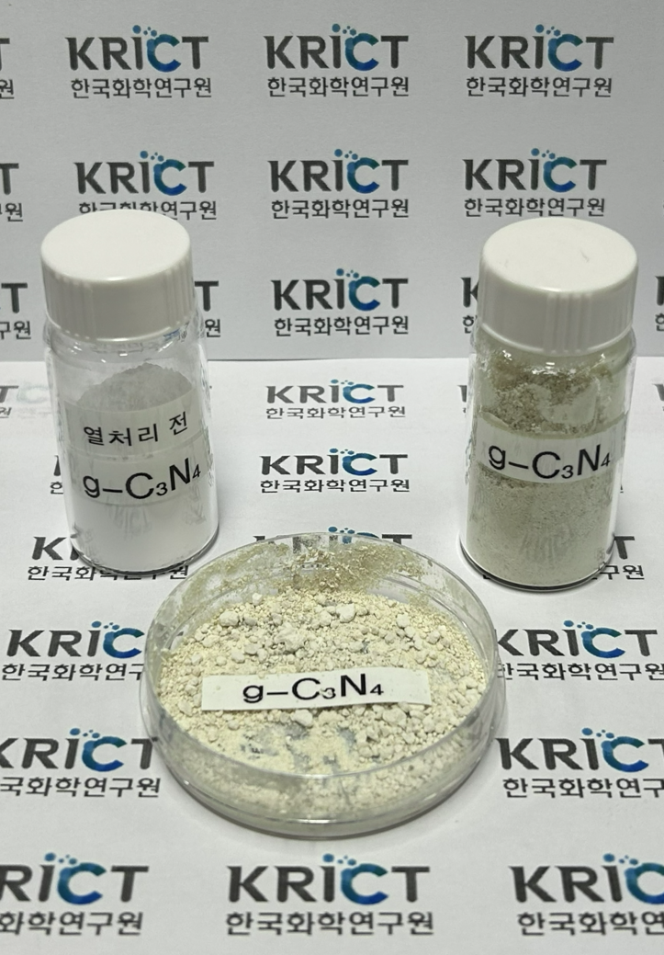
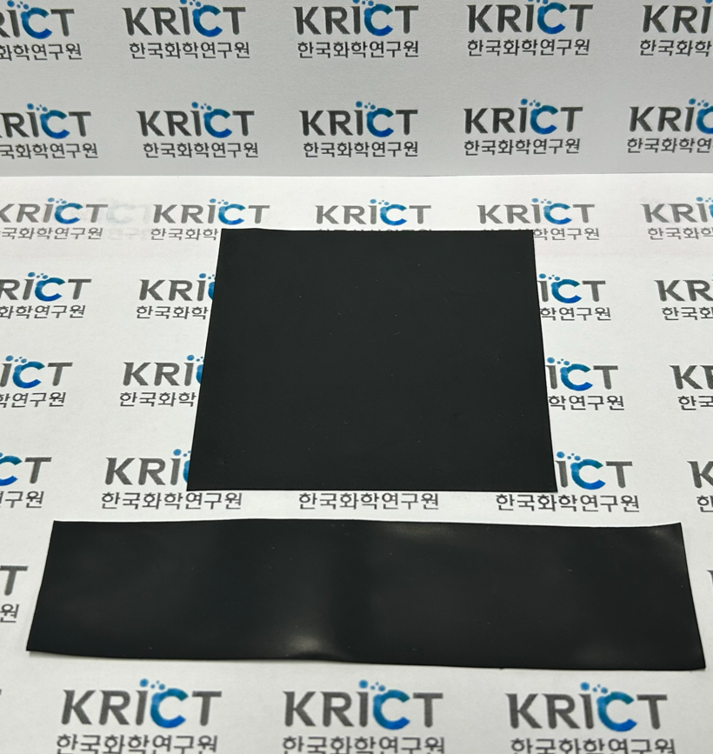
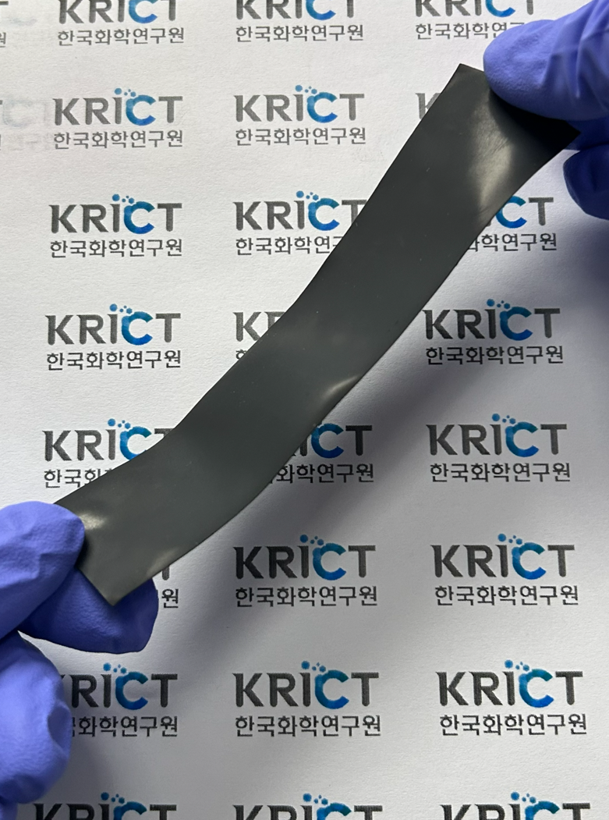
[그림 3] 연구팀이 개발한 첨가제 및 완성된 전극
흑연질화탄소(g-C₃N₄) 첨가제
흑연질화탄소(g-C₃N₄)를 첨가해 만든 건식 전극

Slide 4
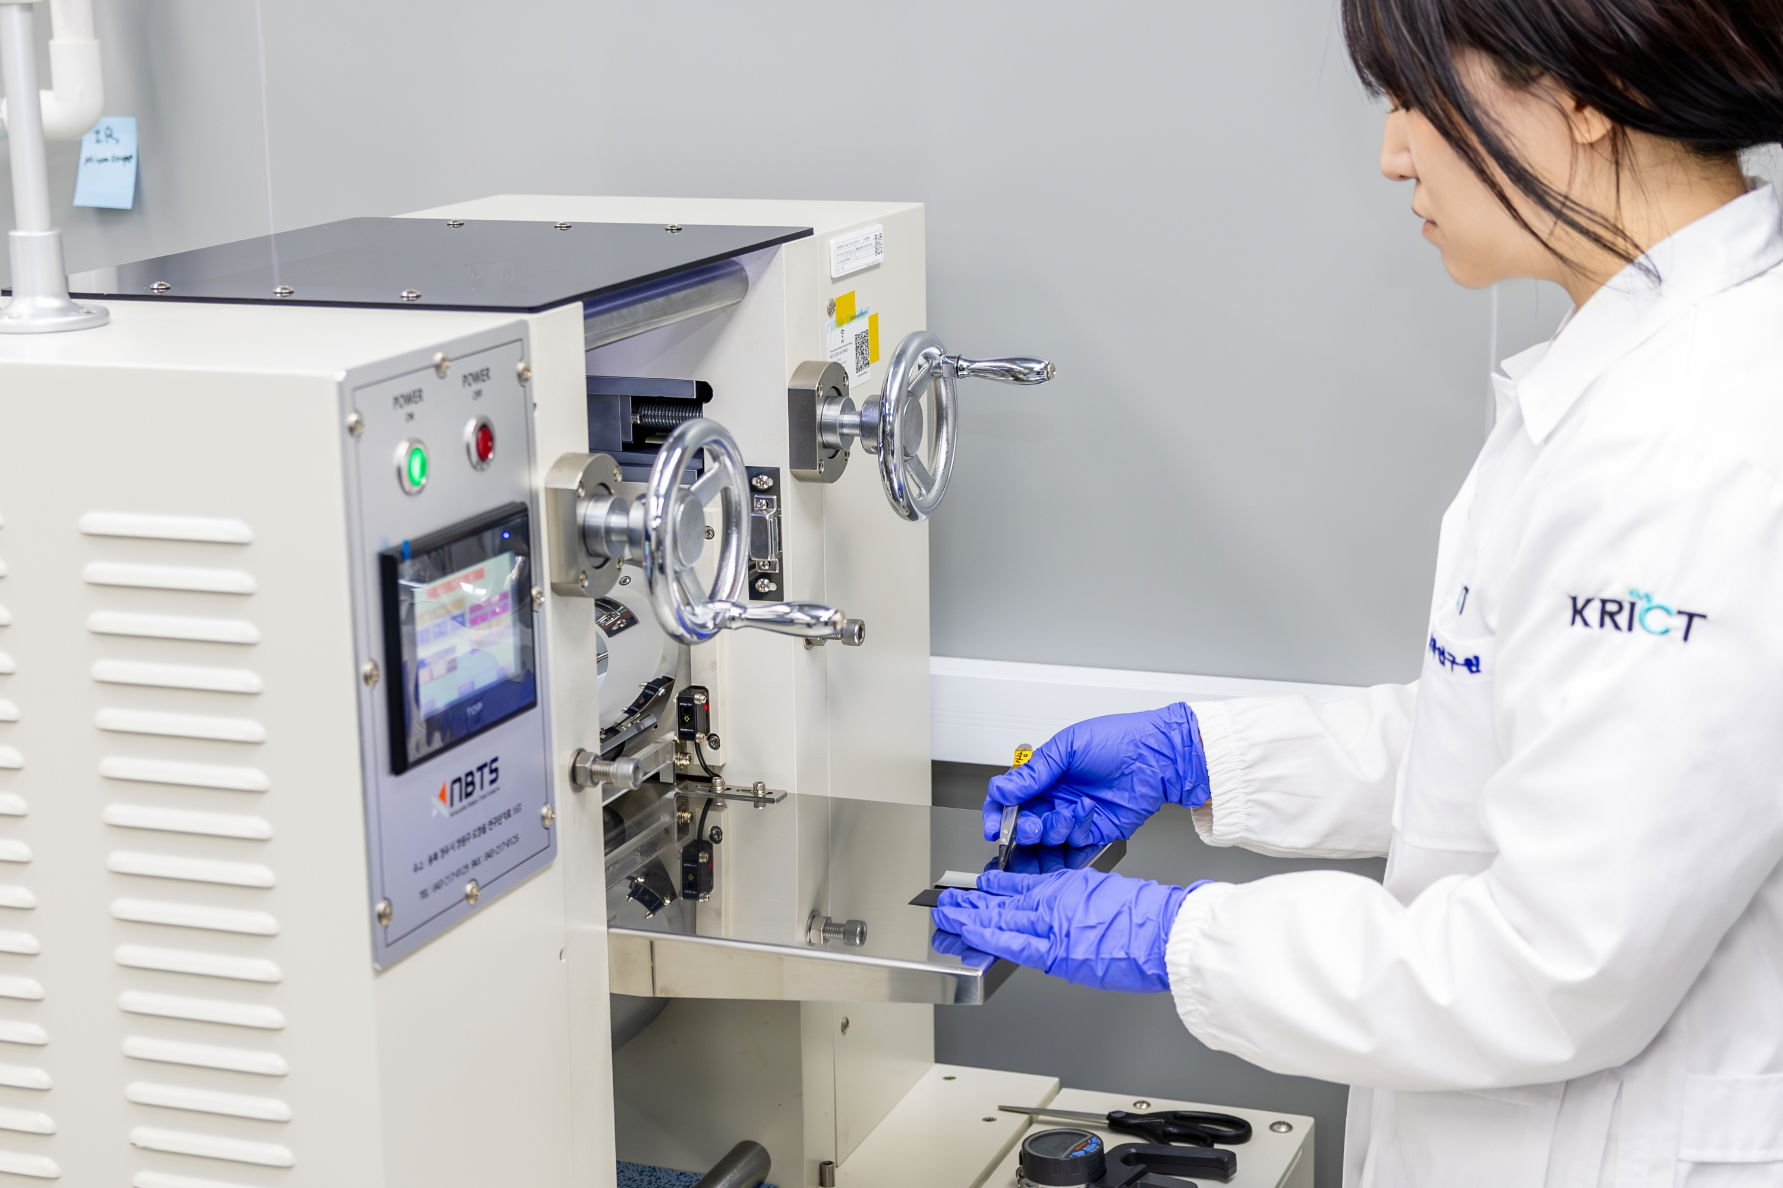
[그림 4] 이가람 학생연구원이 전극 분말 반죽과 집전체를 롤러로 밀어 접착시키는 작업을 하고 있다

Slide 5
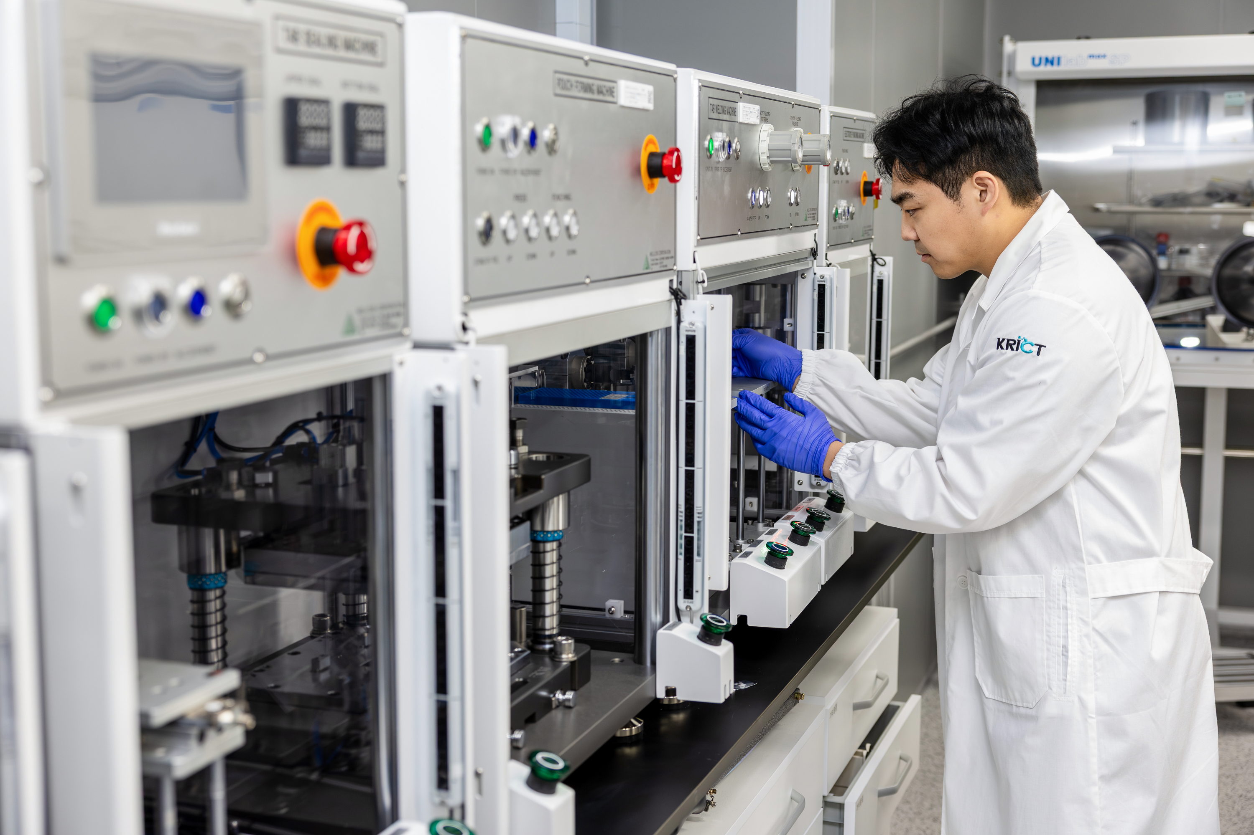
[그림 5] 박진규 박사후연구원이 파우치 셀 배터리 제작을 위해 전극과 단자를 결합하는 장비를 가동하고 있다.

Slide 6
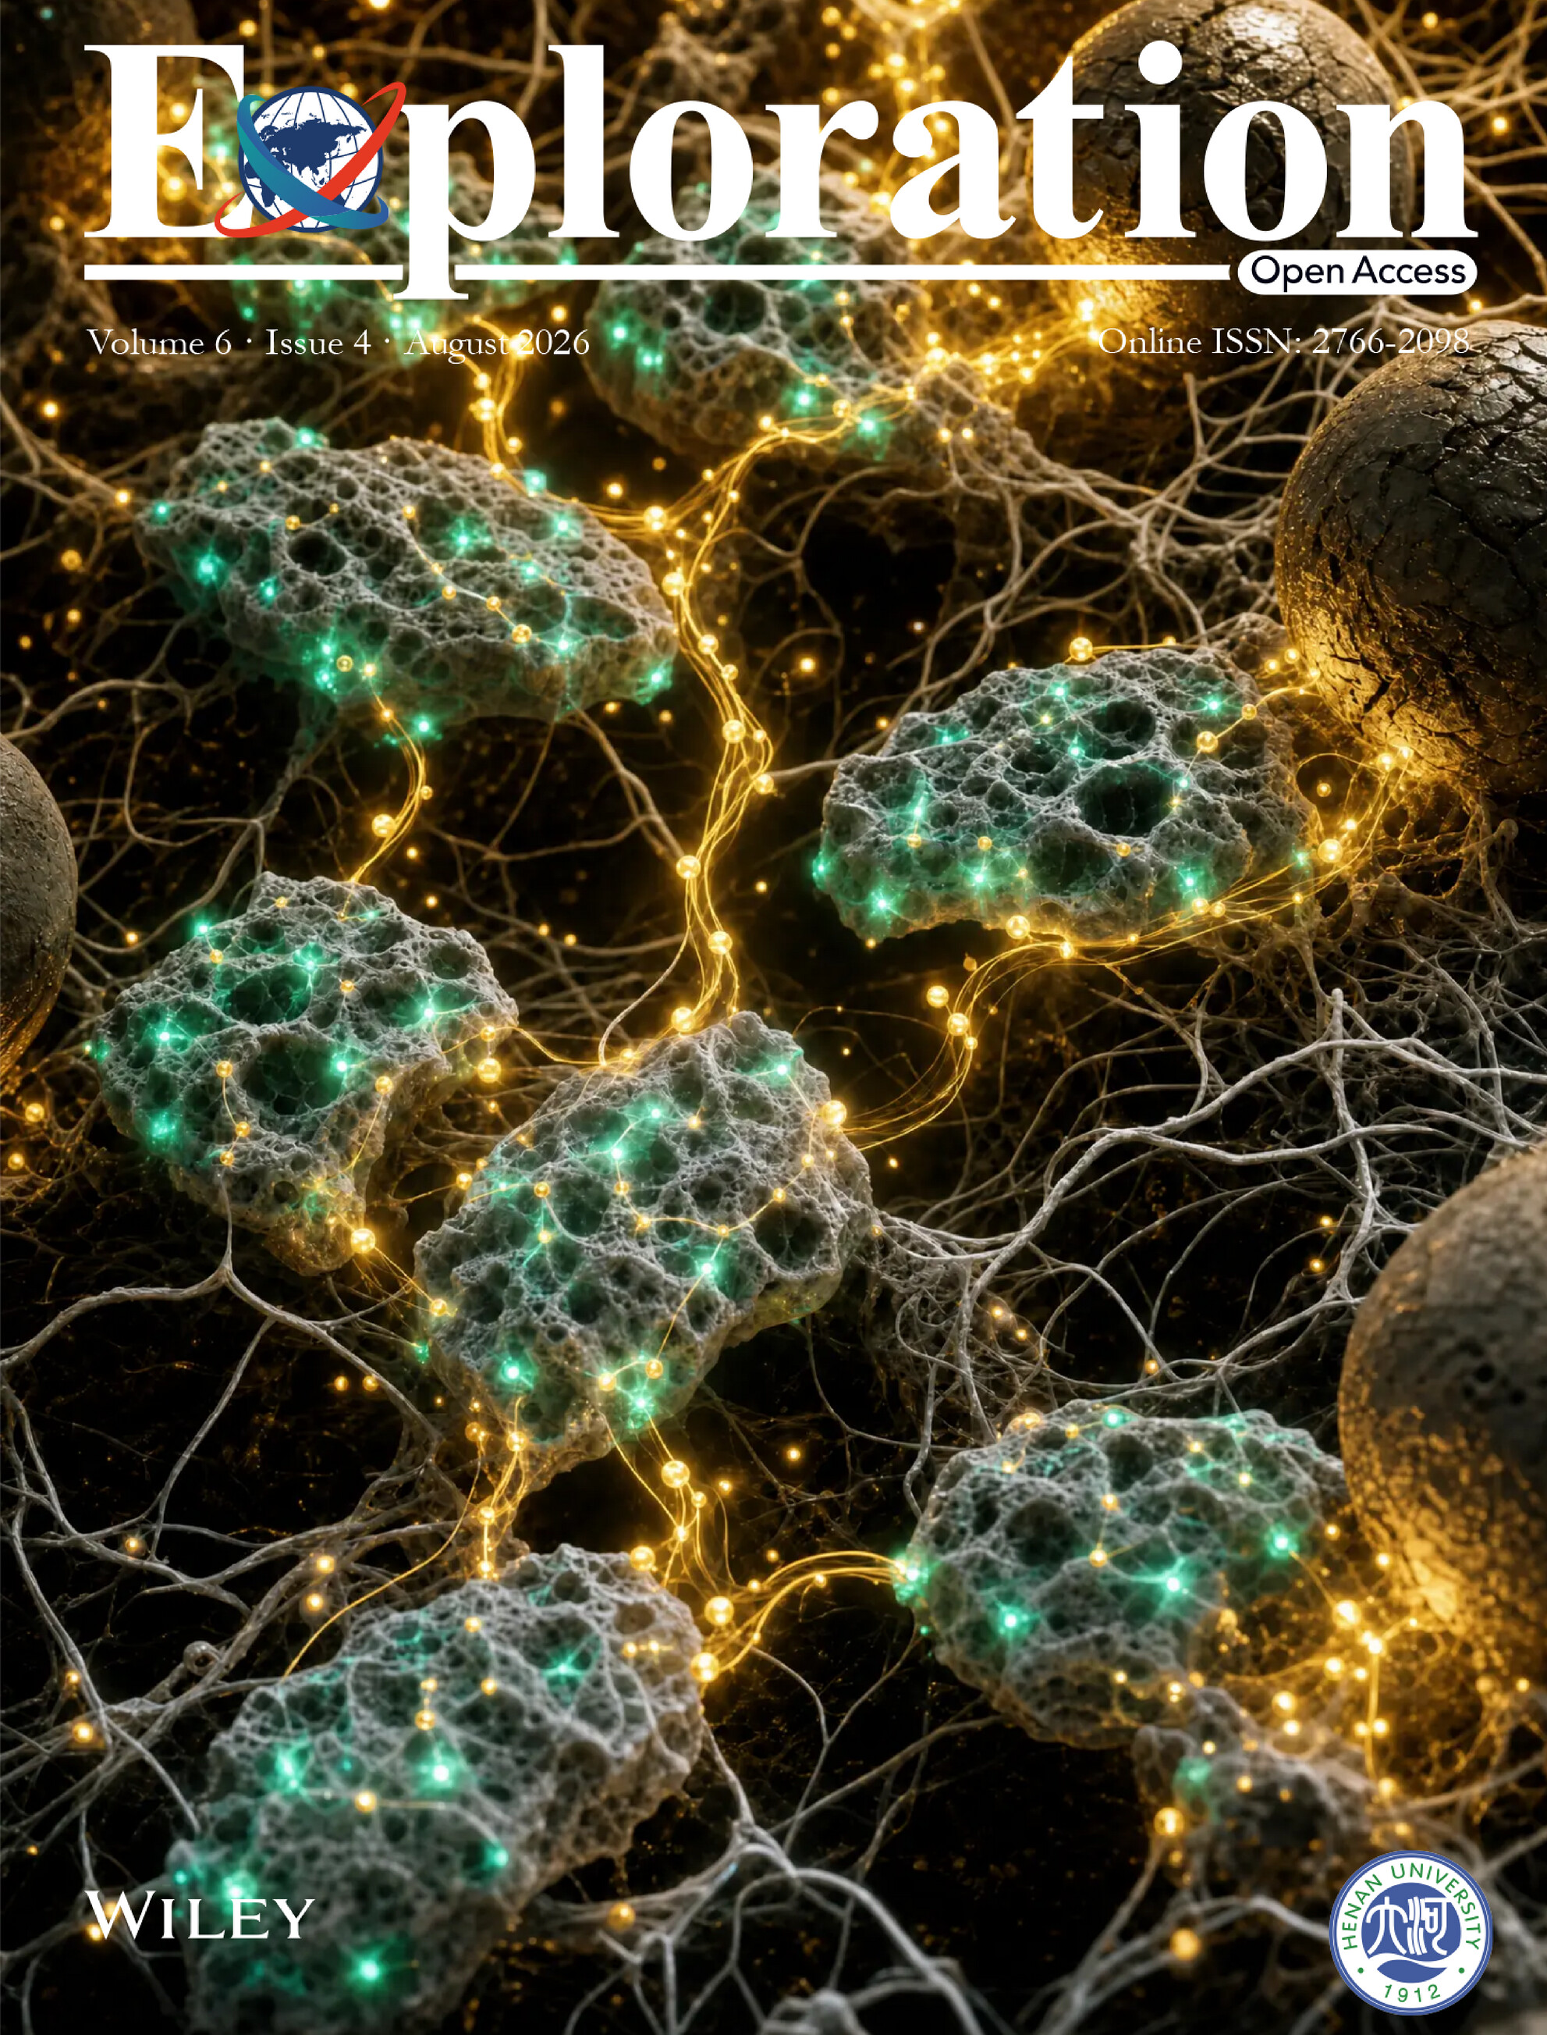
[그림 6] Exploration(IF: 30.4) 2026년 8월호 전면 표지(Front Cover) 논문 이미지

